Slide 1
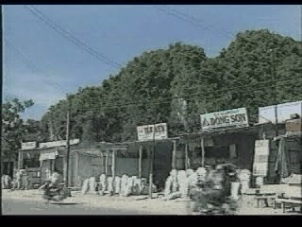
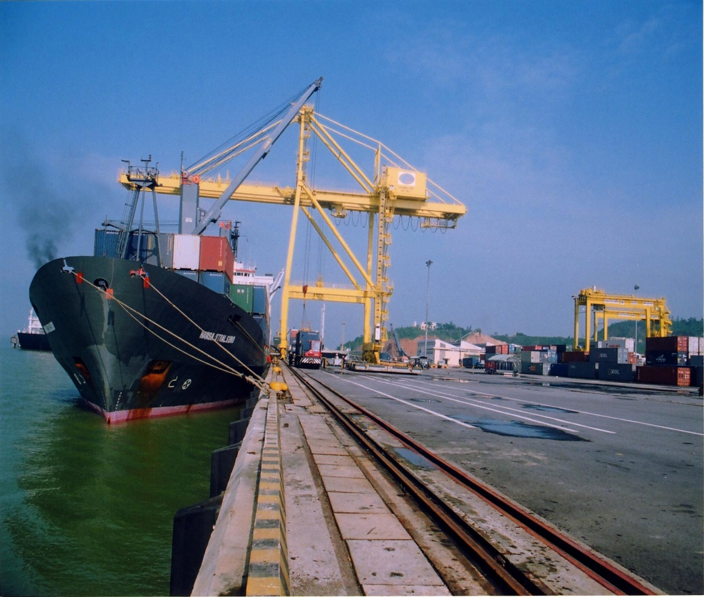
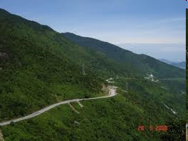
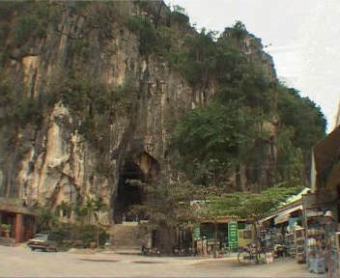
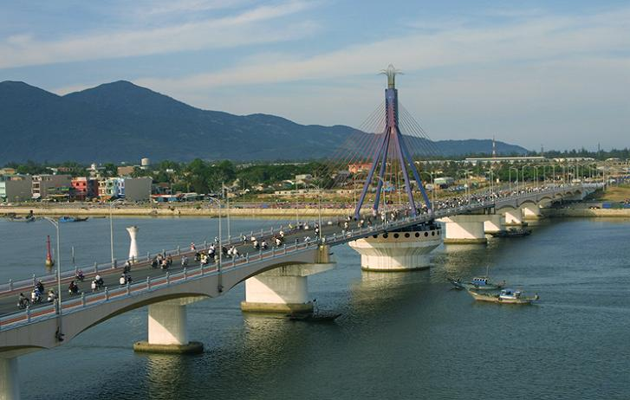
AI NHANH HƠN?
Sản phẩm thủ công nổi tiếng ở Đà Nẵng?
Dãy núi đẹp và nổi tiếng ở Đà Nẵng?
Tên con sông lớn nhất ở Đà Nẵng?
Tên ngọn đèo ranh giới giữa Huế và Đà Nẵng?
Tên một cảng biển nổi tiếng ở Đà Nẵng?
NGŨ HÀNH SƠN
SÔNG HÀN
ĐÁ MĨ NGHỆ
CẢNG TIÊN SA
ĐÈO HẢI VÂN
Cơ sở sản xuất đá mĩ nghệ
Ngũ Hành Sơn

Slide 2
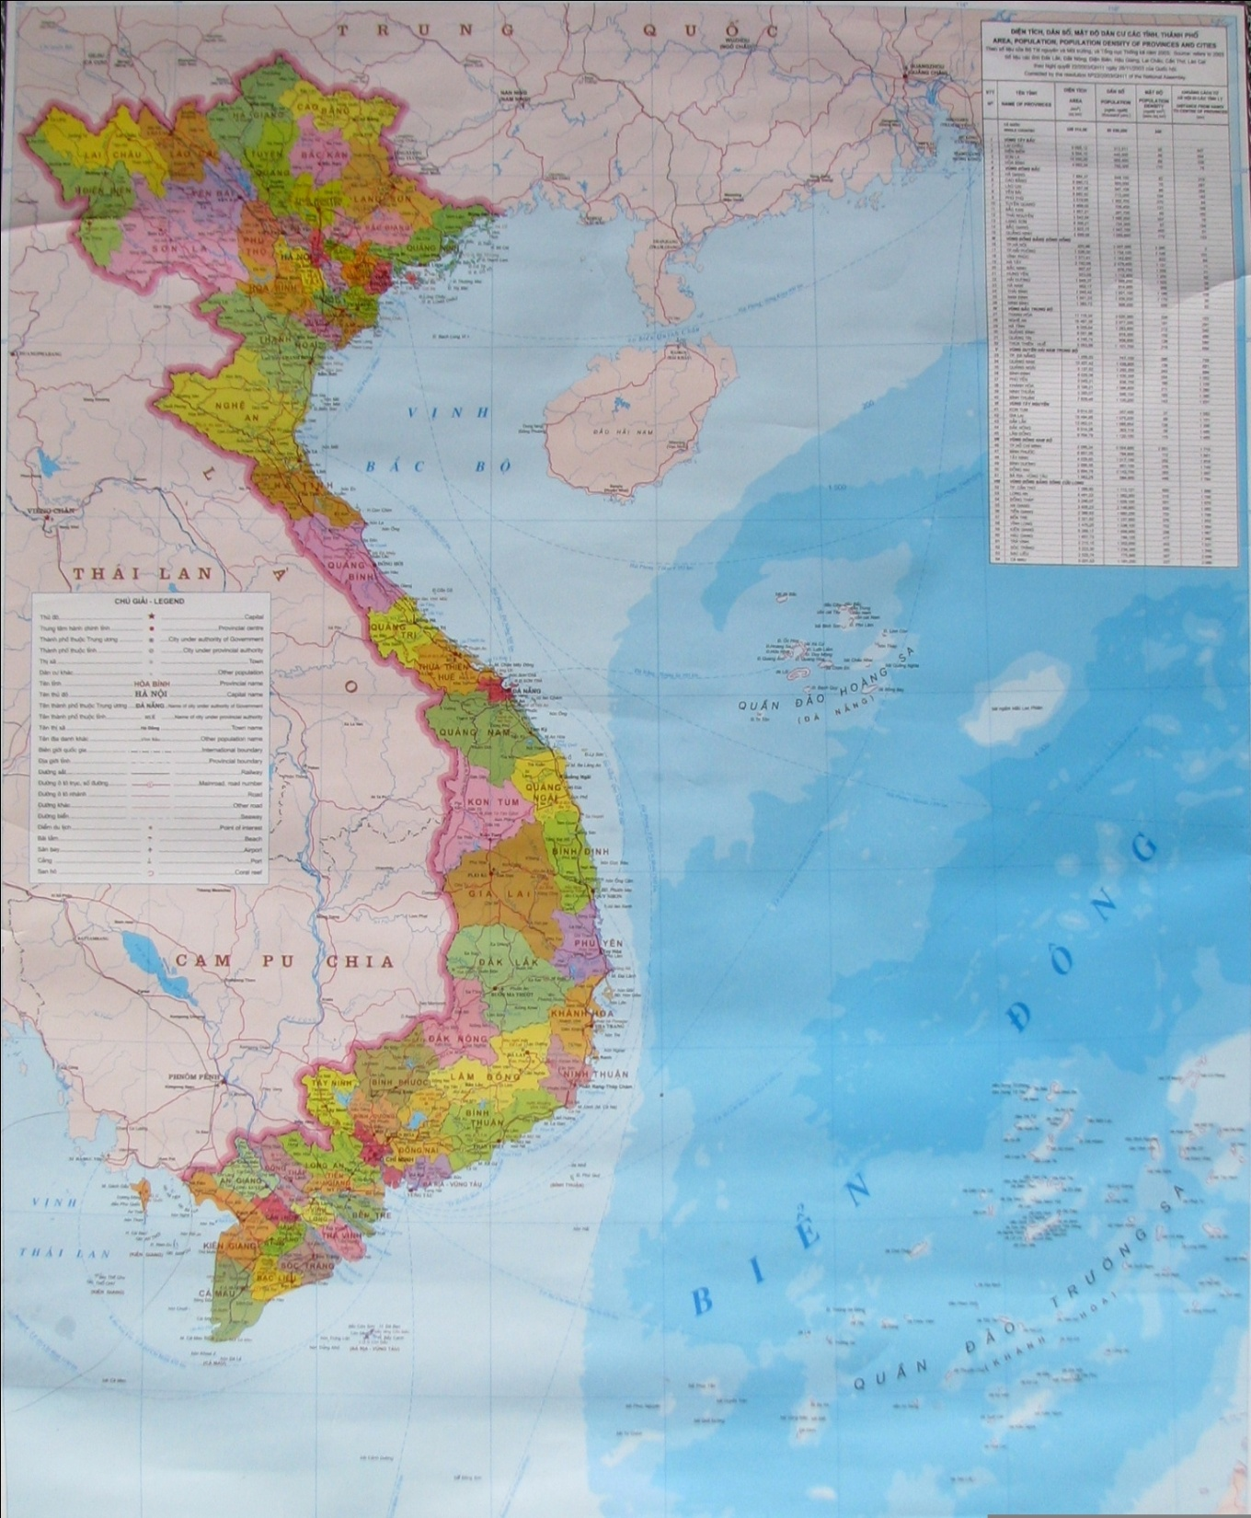


Slide 3

Địa lí
BIỂN, ĐẢO
và QUẦN ĐẢO

Slide 4


1. Vùng biển Việt Nam

Slide 5
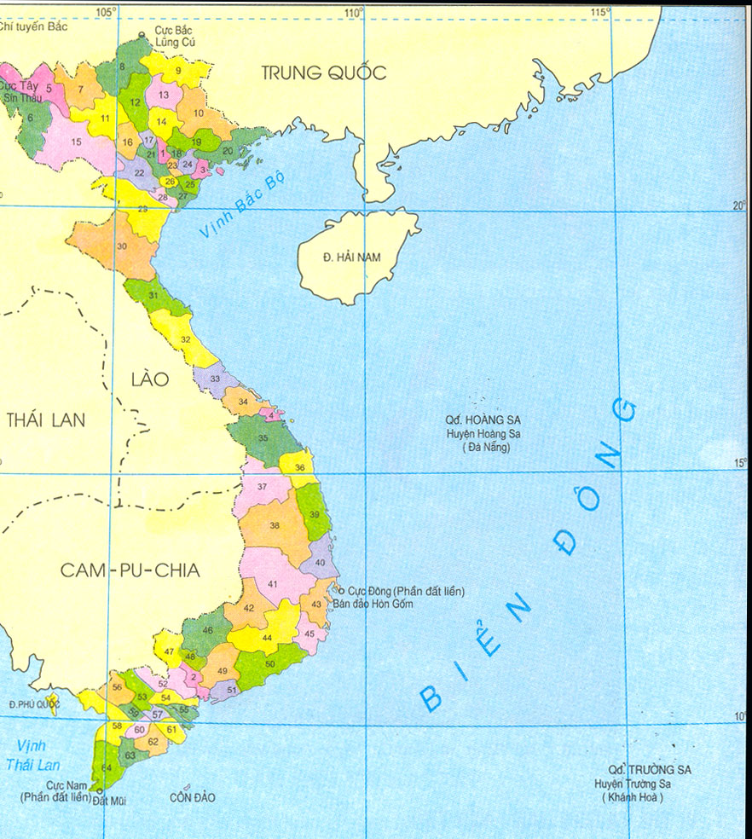
Chỉ vị trí của biển Đông, vịnh Bắc Bộ, vịnh Thái Lan trên bản đồ

Slide 6
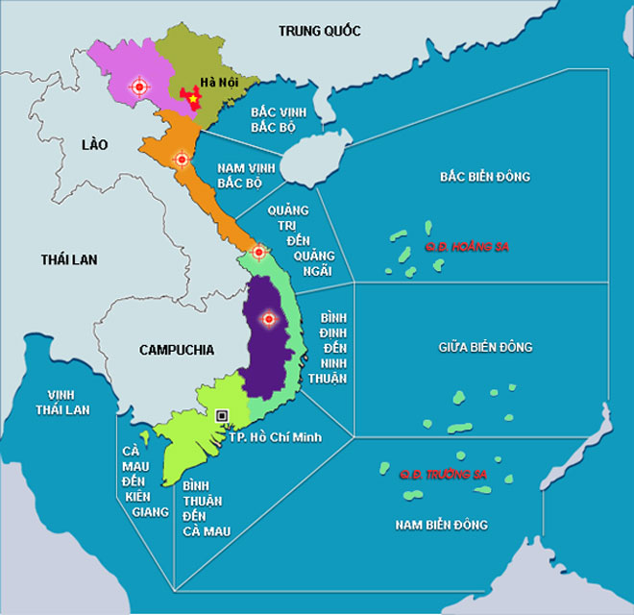
Chỉ vị trí của biển Đông, vịnh Bắc Bộ, vịnh Thái Lan trên bản đồ

Slide 7
- Biển Đông bao bọc các phía Đông nam và Tây nam của phần đất liền nước ta
- Vịnh Bắc bộ ở phía Bắc, Vịnh Thái Lan ở phía Tây nam.

Slide 8


Slide 9

Vùng biển nước ta có đặc điểm gì?
Cùng nhau làm việc nhóm thôi !!!

Slide 10

Đặc điểm của vùng biển Việt nam:
- Là một bộ phận của biển đông
- Chiều dài bờ biển: 3260 km
Diện tích rộng:
- Có nhiều đảo.
- Có nhiều bãi biển đẹp.
- Có nhiều hải sản.
- Có nhiều khoáng sản.
- Là kho muối vô tận.

Slide 11

Vai trò của biển đối với đất nước ta.
TT | Giá trị của biển Đông | Lợi ích đem lại
1
Muối
Cung cấp muối ăn
2
Cung cấp nhiên liệu, khí đốt
Khoáng sản
3
Hải sản
Cung cấp thực phẩm
Bãi biển đẹp, nhiều vũng, vịnh
Phát triển du lịch, vận tải và cảng biển
4

Slide 12
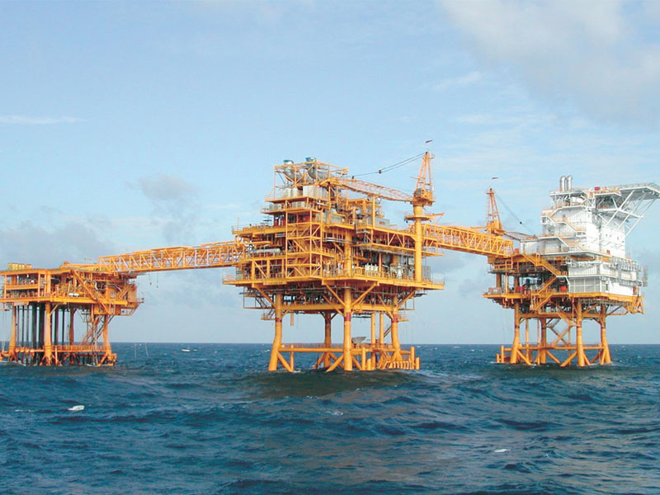
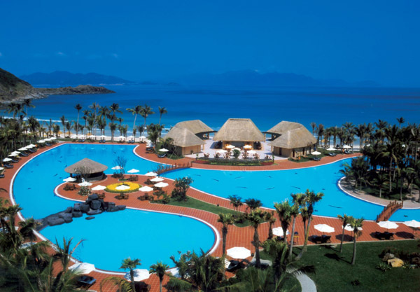
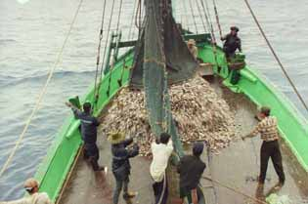
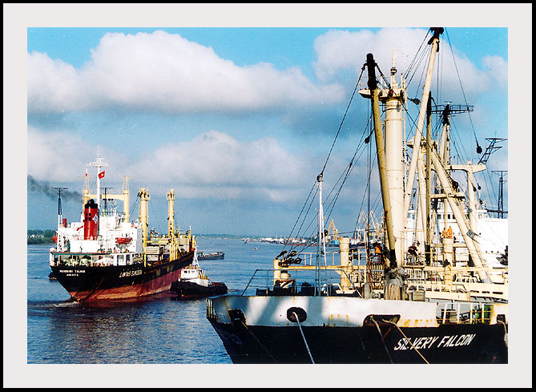
Khai thác dầu khí
2
Khu du lịch biển
1
Đánh bắt cá
4
Giao thông biển
3

Slide 13
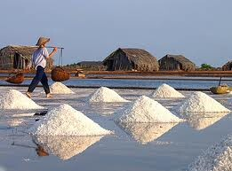
Cánh đồng muối

Slide 14
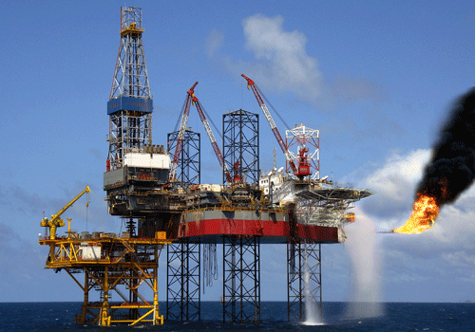
Khai thác dầu khí

Slide 15
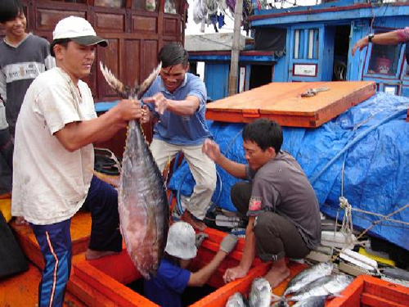
Đánh bắt cá.

Slide 16
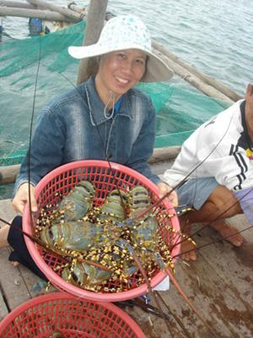
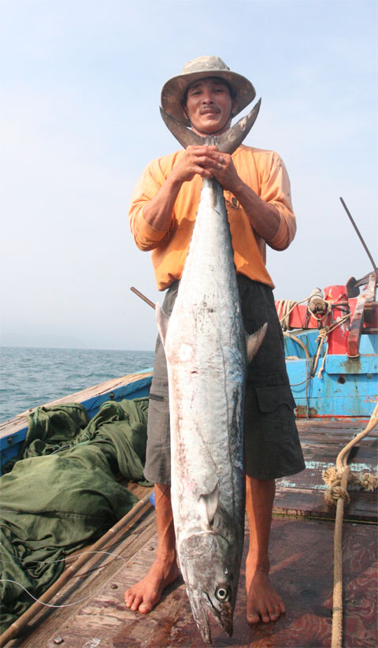
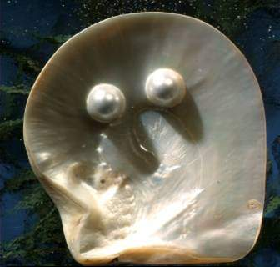
Tôm Hùm
Cá Thu
Ngọc trai

Slide 17
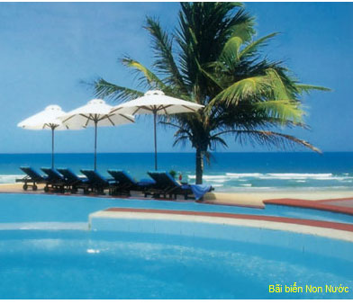
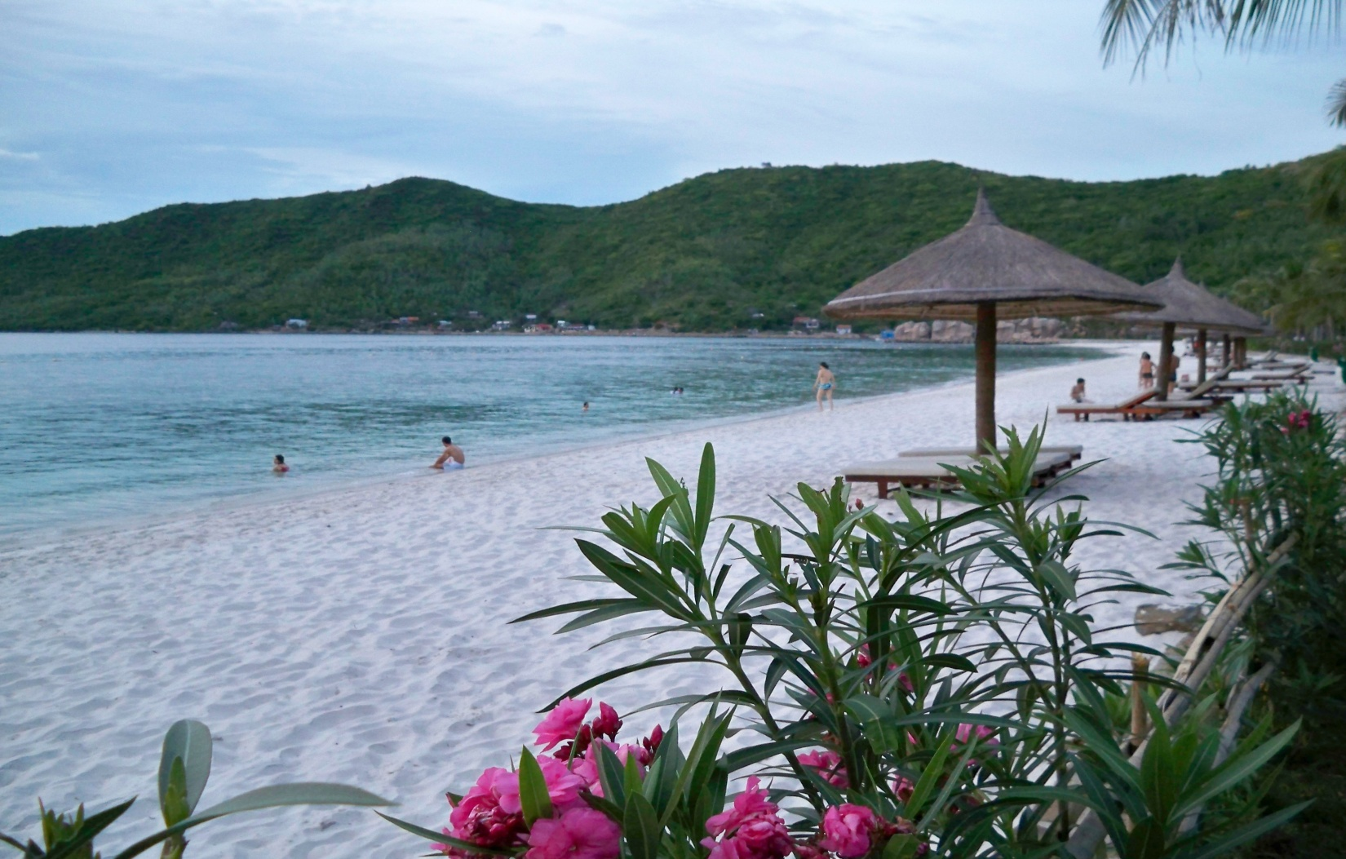
Bãi biển Đầm Trâu, Côn Đảo

Slide 18
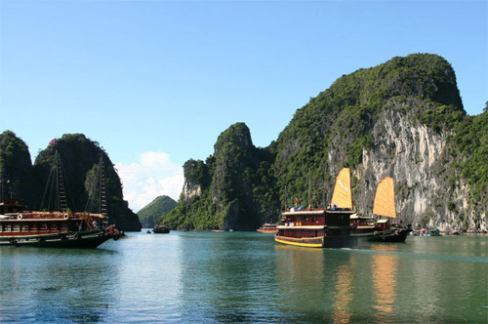
Vịnh Hạ Long.

Slide 19



Vùng biển nước ta có diện tích rộng, là một bộ phận của biển đông. Phía bắc có vịnh Bắc Bộ. Phía nam có vịnh Thái Lan. Có nhiều tài nguyên thiên nhiên có giá trị kinh tế cao.

Slide 20
2. Đảo và quần đảo

Slide 21
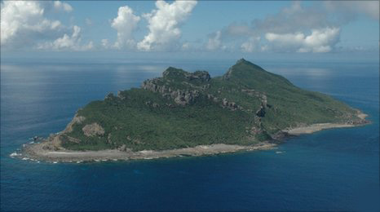
Thế nào là đảo?
Đảo là bộ phận đất nổi, nhỏ hơn lục địa. Xung
Quanh có nước biển và đại dương bao bọc.

Slide 22
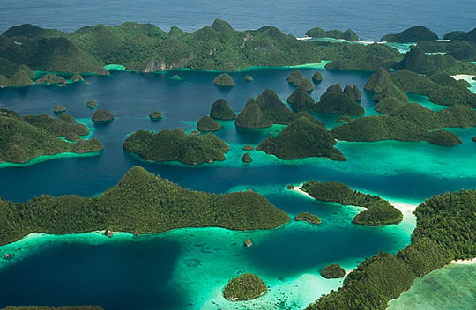
Thế nào là quần đảo?
Nơi tập trung nhiều đảo gọi là quần đảo.

Slide 23
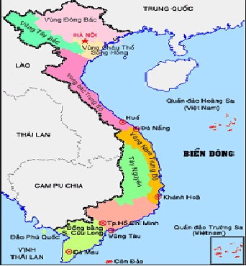

*Kể tên các đảo và quần đảo lớn của nước ta ở:
- Vùng biển phía bắc.
-Vùng biển miền Trung
-Vùng biển phía nam và tây nam.

Slide 24

*Vịnh Bắc Bộ là nơi tập trung nhiều đảo nhất:
Đảo Cái Bầu
Đảo Cát Bà
Vịnh Hạ Long.

Slide 25
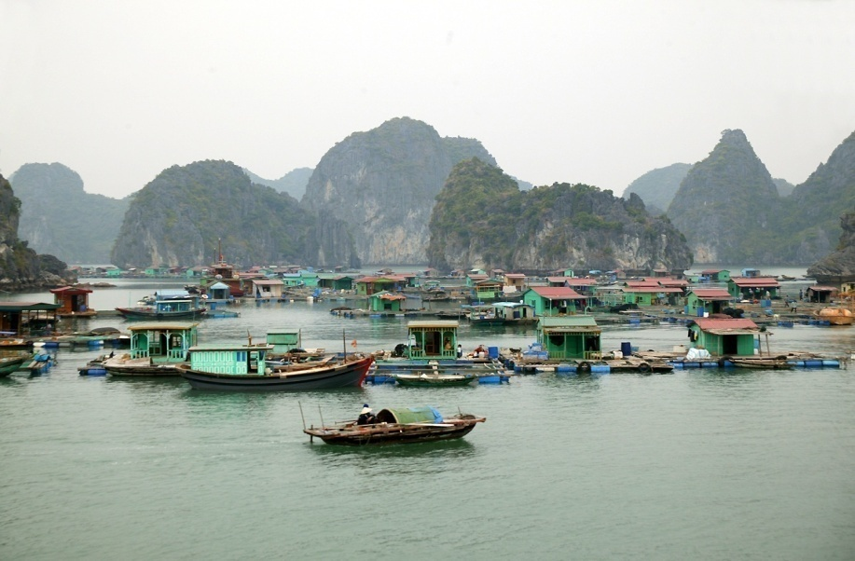
Đảo Cát Bà
Đảo Cát Bà được Unesco công nhận là khu lưu trữ sinh quyển thế giới

Slide 26
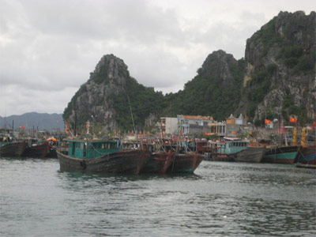
Đảo Cái Bầu

Slide 27
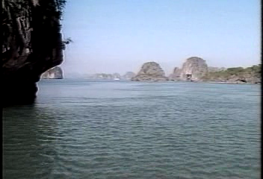
Vịnh Hạ Long là một thắng cảnh nổi tiếng đã được công nhận di sản thiên nhiên thế giới.

Slide 28

Biển miền Trung:
-Quần đảo Hoàng Sa (Đà Nẵng)
-Quần đảo Trường Sa (Khánh Hòa)
Đảo Lí Sơn (Quảng Ngãi)
Đảo Phú Quý (Bình Thuận)
Một số đảo đá có chim yến làm tổ.

Slide 29
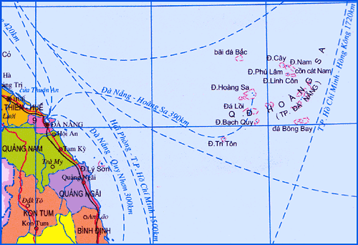
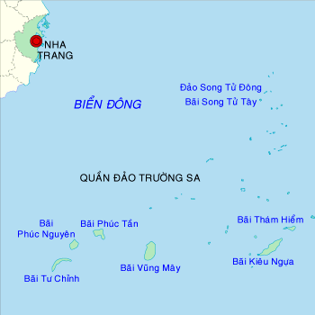

Slide 30

Quần đảo Hoàng Sa gồm hơn 30 hòn đảo.
-Từ thế kỉ 18, các chúa Nguyễn đã cho người ra xác lập chủ quyền canh giữ đảo.
-Năm 1956, Trung Quốc chiếm phía đông quần đảo Hoàng Sa.
- 1/1974, Trung Quốc chiếm toàn bộ quần đảo Hoàng Sa.

Slide 31
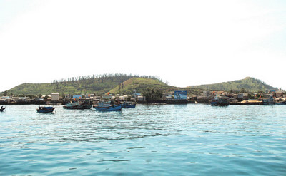
Đảo Lí Sơn (Quảng Ngãi)

Slide 32
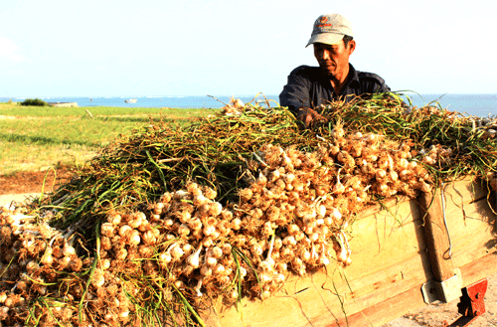
Đặc sản tỏi ở đảo Lí Sơn (Quảng Ngãi)

Slide 33
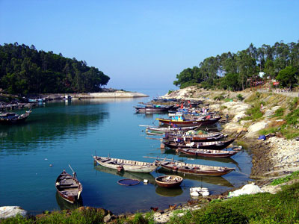
Đảo Yến Cù Lao Chàm (Hội An – Quảng Nam)

Slide 34
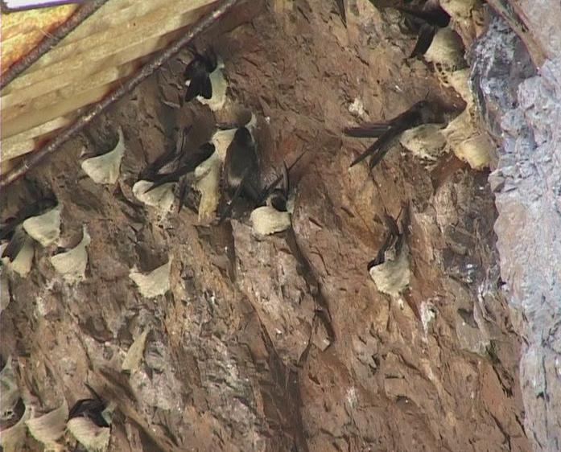
Chim yến làm tổ

Slide 35
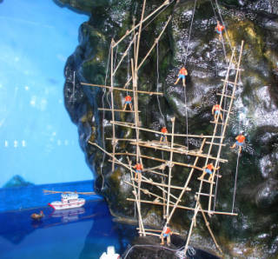
Cách lấy tổ yến

Slide 36
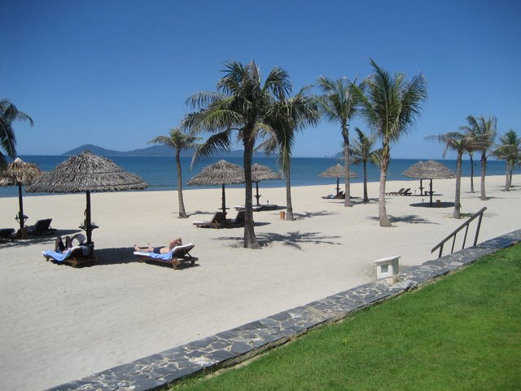
Biển Cửa Đại - Hội An

Slide 37
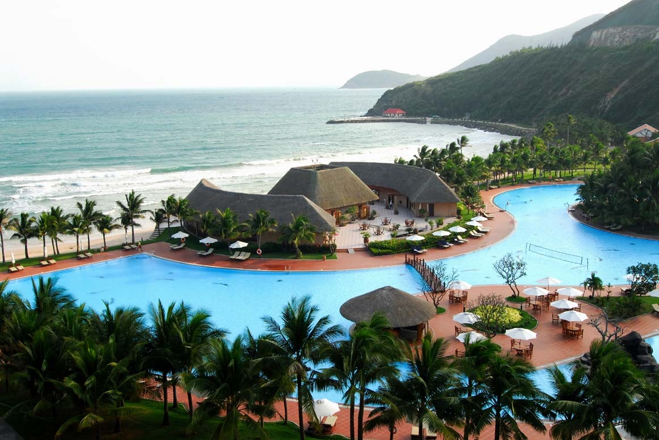
Vinpearl - Nha Trang

Slide 38

Biển phía nam và tây nam
-Đảo Phú Quốc (Kiên Giang)
- Côn Đảo (Bà Rịa-Vũng Tàu)

Slide 39
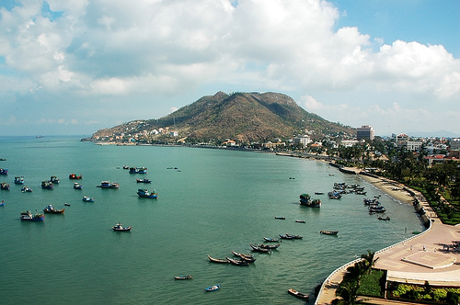
Côn Đảo

Slide 40
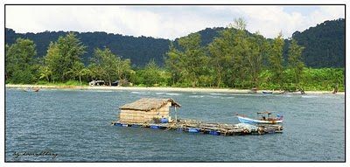
Đảo Phú Quốc

Slide 41
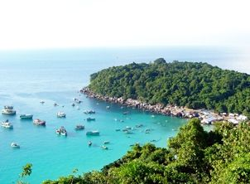
Quần đảo Thổ Chu ( Kiên Giang)

Slide 42
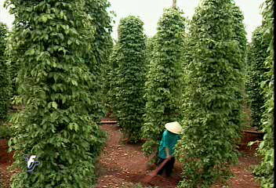
Phú Quốc nổi tiếng về hồ tiêu và nước mắm ngon.

Slide 43

Các đảo và quần đảo nước ta có vai trò to lớn đối với sự phát triển kinh tế xã hội. Đặc biệt, có vai trò quan trọng về an ninh quốc phòng.

Slide 44

Bài học
Nước ta có vùng biển rộng với nhiều đảo và quần đảo. Biển, đảo và quần đảo của nước ta có nhiều tài nguyên quý cần được bảo vệ và khai thác hợp lí.

Slide 45
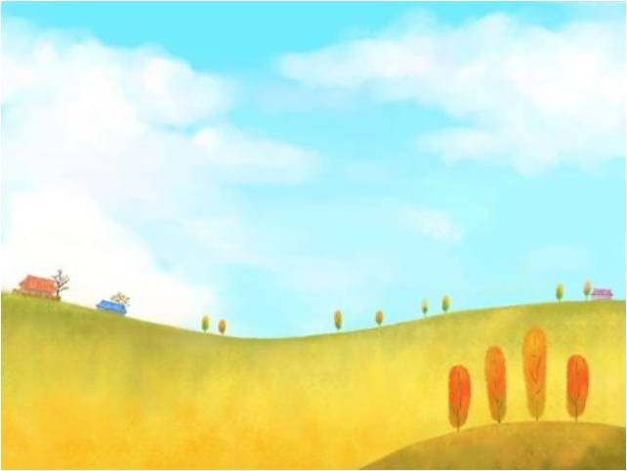
Đảo Hoàng Sa và Trường Sa là phần lãnh thổ không thể tách rời của nước ta. Chúng ta kiên quyết bảo vệ chủ quyền lãnh thổ và hải đảo của Tổ quốc mình.

Slide 46
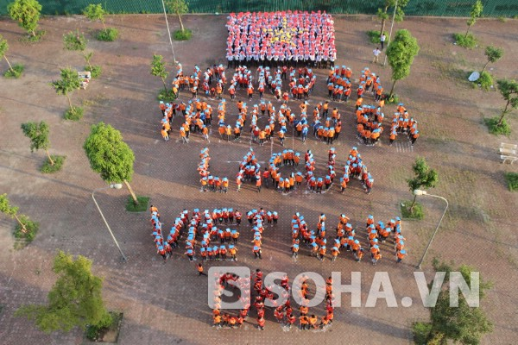
Hơn 1000 sinh viên thể hiện quyết tâm bảo vệ biển đảo.

Slide 47
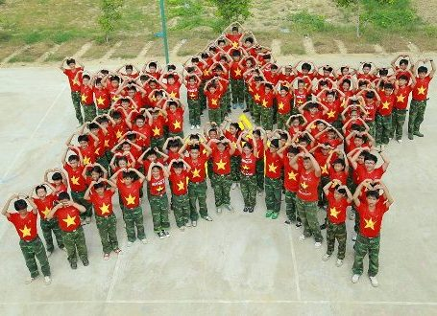
Quyết tâm của những người lính đảo

Slide 48
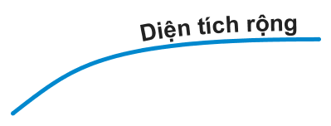
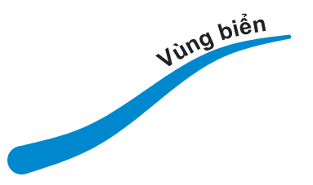


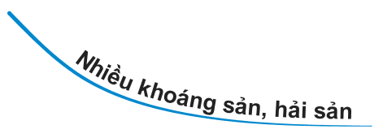

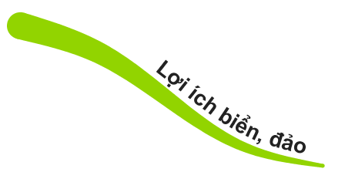
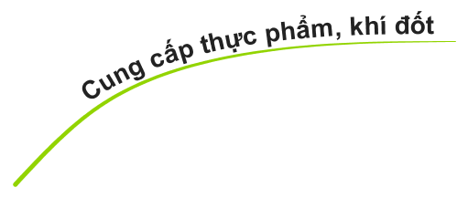




Slide 49
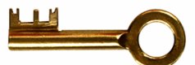

TRÒ CHƠI Ô CHỮ KỲ DIỆU
1
C
Á
T
B
À
B
2
T
À
I
N
G
U
Y
Ê
N
I
3
H
Ồ
T
I
Ê
U
Ể
4
H
O
À
N
G
S
A
N
5
Đ
Ả
O
Thời gian
Đ
6
C
Ô
N
Đ
Ả
O
Ô
7
Q
U
Ầ
N
Đ
Ả
O
N
8
7
9
10
6
3
2
1
4
5
8
T
R
Ư
Ờ
N
G
S
A
G
Câu 4: (7 chữ cái) Đây là một quần đảo lớn ở ngoài khơi miền Trung và thuộc thành phố Đà Nẵng.
Câu 2: (9 chữ cái) Biển, đảo và quần đảo nước ta có nhiều ................ cần được bảo vệ và khai thác hợp lí.
Câu 5: (3 chữ cái)Một bộ phận đất nổi, nhỏ hơn lục địa, xung quanh có nước biển và đại dương bao bọc gọi là gì ?
Câu 8: (8 chữ cái) Tên một quần đảo nổi tiếng ở ngoài khơi miền Trung và thuộc tỉnh Khánh Hoà.
Câu 6: (6 chữ cái) Đây là địa danh ghi dấu các chiến sĩ cách mạng thuộc tỉnh Bà Riak Vũng Tàu.
Câu 1: (5 chữ cái) Tên một đảo lớn nằm ở vùng biển phía Bắc)
Câu 3: (6 chữ cái) Đảo Phú Quốc nổi tiếng trồng loại cây này.
Câu 7: (7 chữ cái) Nơi tập trung nhiều đảo gọi là gì ?

